Slide 1

Windows Fájlkezelő Parancsok
Aka Parancsok & Jelentésük

Slide 2
Windows parancssorok
A parancssor (Command Prompt) olyan Windows-szolgáltatás, amellyel MS-DOS-jellegű (MS-DOS = Microsoft Disk Operating System) parancsokat és más (az aktuális Windows-verzióval kompatibilis) számítógépes parancsokat adhatunk a rendszernek. A parancsok beírásával feladatok hajthatók végre a Windows grafikus felületének használata nélkül (a parancssoron belül sem egér sem érintőképernyő használatára nincs szükség). A Parancssor alkalmazást jellemzően csak haladó felhasználók, rendszergazdák használják.
A parancssor a cmd parancs kiadásával érhető el. (Például a Windows+R billentyűkombináció leütése után.)
A gyakori parancsok listázására az alábbi parancs szolgál: help Az egyes parancsokról további információt az alábbi kód szolgáltat: help parancsneve A parancssor megjelenését a parancssor fejlécén lévő helyi menüből lehet befolyásolni. (A helyi menüket mindig a jobb egérgombbal hozhatjuk elő.)

Slide 3
Parancssor rendszergazdai jogokkal A parancssor rendszergazdai jogosultságokkal való futtatásához a Startmenüben keressünk rá a cmd parancsra, majd a helyi menüjéből válasszuk a „Futtatás rendszergazdaként” lehetőséget (angolul „Run as administrator”). (Windows 8.1 esetén használható az ablak jobb széléről előpöccinthető kereső is a cmd parancs megkereséséhez.)

Slide 4
Prompt
A parancssor jellegzetes eleme a prompt, ezt egyesek szintén parancssornak hívják. A prompt jele >. A prompt további információkat is tartalmazhat, mint például az aktuális könyvtárat, dátumot, felhasználót… Lásd még a prompt parancs súgóját! prompt /?

Slide 5
CMD és Command.com
A cmd a parancssor futtatásához biztosít 32 bites felületet, a command.com egy régebbi, elavult megoldást jelent (16 biten) a parancssor futtatására.

Slide 6
Hálózat
Egy szerver Ping-elése: ping google.com Útvonalkeresés: tracert google.com Whois: whois google.com MS telnet kliens: telnet 192.168.0.99 Helyi DNS-szerverhez hasonlóan működik a C:\WINDOWS\system32\drivers\etc\hosts fájl, erről már volt szó. IP Configuration – ipconfig A kapcsolatok megtekintése – ipconfig /all A DNS Cache tartalmának megtekintése – ipconfig /displaydns A DNS Cache törlése – ipconfig /flushdns Minden kapcsolat eldobása – ipconfig /release Minden kapcsolat megújítása – ipconfig /renew DHCP frissítése és DNS újralekérése – ipconfig /registerdns DHCP Class ID megtekintése – ipconfig /showclassid DHCP Class ID módosítása – ipconfig /setclassid DNS frissítése: ipconfig /flushdns WiFi index-ének lekérdezése: wmic nic get name, index WiFi lekapcsolása (index az előző paranccsal nyerhető ki): wmic path win32_networkadapter where index=2 call disable WiFi bekapcsolása (index, mint fent): wmic path win32_networkadapter where index=2 call enable Batch fájl (.bat) a WiFi ki- és bekapcsolására (rendszergazdaként kell futtatni): timeout /t 3 wmic path win32_networkadapter where index=2 call disable timeout /t 5 wmic path win32_networkadapter where index=2 call enable exit

Slide 7
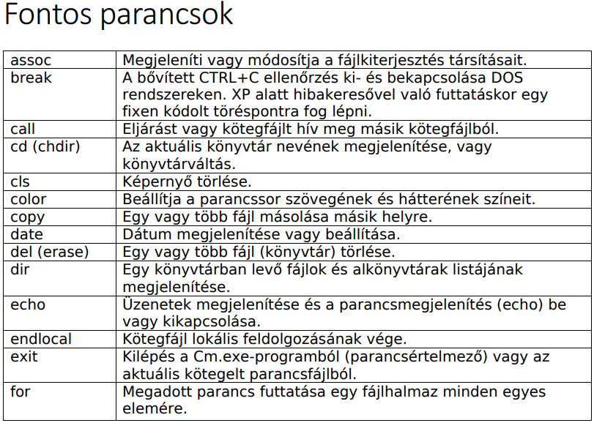
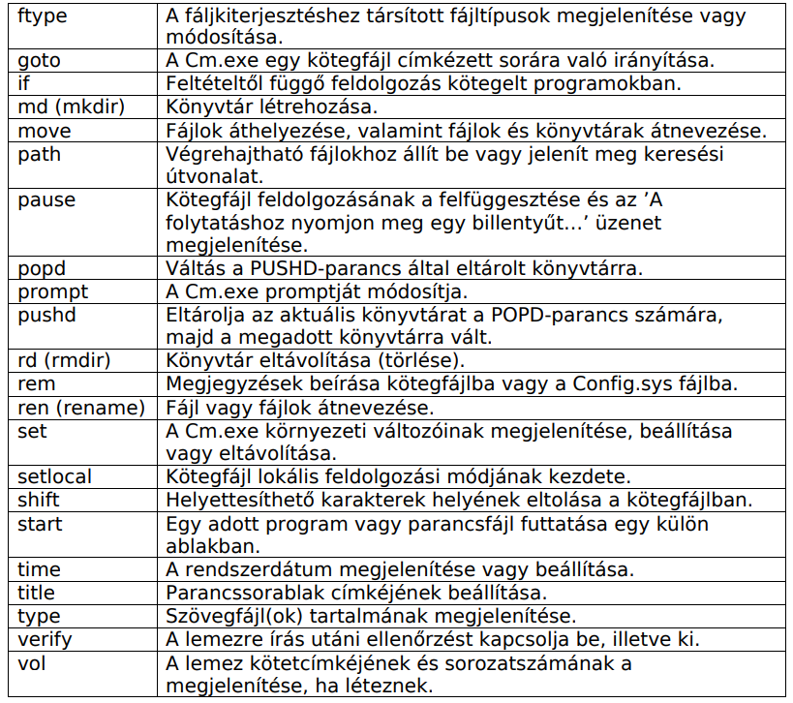
Ha egy paranccsal kapcsolatban információkra van szükségünk, gépeljünk utána egy /? karaktersort! Pl.: time /? Ezek a parancssor belső parancsai voltak. Vannak külső parancsok is, amelyek kiterjesztik az eredeti parancs hatókörét, vagy működését. Néhány külső parancs: setx, xcopy. A logikai meghajtót váltani a kívánt meghajtó betűjelével és a kettőspont használatával lehet. z: Program kimenetének fájlba írása: dir > c:\utvonal\dir.txt
Többi a https://www.webler.hu/tananyag/parancssor-windows.pdf oldalon

